Slide 1
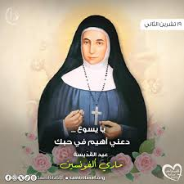
القديسة ماري الفونسين

Slide 2
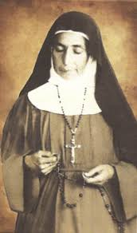
القديسة ماري الفونسين وهي صغيرة
ولدت القديسة ماري ألفونسين غطاس في فلسطين في 4/ تشرين الاول من عام 1843.
اسمها الحقيقي سلطانة و لقبت " بالقديسة ماري الفونسين" .
نالت القديسة ماري سر العماد عندما كان عمرها شهر و نصف و كان اسمها في المعمودية " مريم" .

Slide 3
تميزت القديسة الفونسين بالتواضع و حب العطاء حيث كانت تحب مساعدة الجميع منذ ان كانت صغيرة في السن .
درست سلطانة " القديسة ماري" بمدرسة راهبات مار يوسف وكانت طالبة خلوقة مجتهدة ،كانت تتقدم في السن والحكمة وتتفوق على زميلاتها علمًا وأخلاقًا .
•كان لدى القديسة ماري دعوة داخلية قوية من الله لتكرس حياتها له، وسعت دائمًا للاستماع لمشيئته وتمييزها في اختياراتها الروحية..

Slide 4
في عام 1860 بدات حياتها الرهبانية حيث كانت تعمل في دير مار يوسف .
أسست القديسة ماري الفونسين رهبنة راهبات الوردية المقدسة في عام 1883 بعد ظهور العذراء مريم لها في بيت لحم برفقة ثماني فتيات أخريات .
كانت العذراء مريم هي المرشدة الأولى والمنفذة الرئيسية لرسالتها، والتي كانت تتمثل في تأسيس رهبانيّة الورديّة المقدّسة. تجسّدت هذه العلاقة من خلال ظهورات العذراء لماري الفونسين، ورؤيتها لها في نور صافٍ تحمل المسبحة الوردية بين يديها. وثقتها الكاملة بعذراء مريم دفعتها إلى ترك رهبانية القديس يوسف، وإلى العيش حياة من الزهد والتقشف، واتّباع أوامر العذراء في كل شيء.

Slide 5
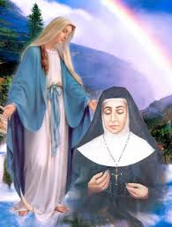
كان السبب الرئيسي من تأسيس راهبات الوردية :
1 - نقل الإيمان المسيحي: كان الهدف الأولي هو نشر المسيحية وتعاليمها بين الناطقين باللغة العربية، وربطهم بإنجيل المسيح.
2- تنشئة وتعليم الفتيات: ركزت الرهبنة على تربية الأمهات في المستقبل وتنشئتهن وتعليمهن، وتزويدهن بالتعليم المسيحي في المدارس والرعايا.
3- استجابة للرؤى: تلقت الأم ماري الفونسين رؤى متعددة من السيدة العذراء، وجهتها إلى تأسيس هذه الرهبنة، حيث كانت العذراء ترشدها إلى كيفية عيش الحياة الروحية وأهمية صلاة الوردية.
روحانية مريمية: ارتبط تأسيس الرهبنة بالروحانية المريمية العميقة التي كانت تتمتع بها ماري الفونسين، حيث تركز رسالتها على التشبه بأمنا العذراء ومريم واتباع فضائلها.

Slide 6
عملت في كمدرسة للغة العربية في مدينة القدس كما عملت في عدة مدارس في مثل مدينة الناصره في فلسطين و مدينة السلط في الاردن .
من اهم صفات القديسة ماري الفونسين :
المحبة .
الاستسلام الكامل لكلمة الله .
التواضع .
الصبر .
الصلاة .
العطاء.
توفيت القديسة ماري الفونسين في عام 1927
تم اعلان تطويبها عام 2009.
في تاريخ 17 آيار من عام 2015 قام البابا فرنسيس باعلانها قديسة بعد الاعتراف بمعجزة حدثت بشفاعتها.

Slide 7
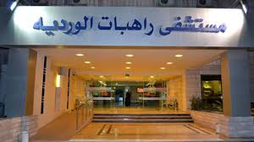
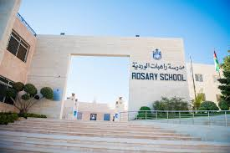
تم بناء العديد من المدارس و المستفيشات تحمل اسم راهبات الوردية تكريما للقديسة ماري الفونسين .

Slide 8
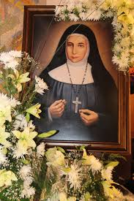
من اقوال القديسة ماري الفونسين " “
يجب أن نملك فضيلة عظيمة لكي نعطي منها للآخرين " و براي اجمل فضيلة هي المحبة التي يجب ان تكون عنوان حياتنا اليومية لنؤكد اننا ابناء الله فاجمل وصية اعطانا اياه يسوع المسيح هي المحبة ".
تعلمت من حياة القديسة ماري ان نستمع لكلمة الله و مريم العذراء و ان نعكسها على حياتنا اليومية لنكون ابناء الله .
اعجبني في حياة القديسة ماري انها كانت مصممة على سماع صوت مريم العذراء و اصرارها على نشر رسالتها .

Slide 9
